Slide 1
DEMO SẢN PHẨM CUỐI KHÓA
NHT-LSB04-HB
TÀO LÊ MINH

Slide 2
BỐ CỤC
Phần 1 : giới thiệu | Tào lê minh -16 tuổi(2024)-10A1a-THPT Đào Duy Từ
Phần 2: giới thiệu sản phẩm | Gồm 3 phần chính
Phần 3 : demo sản phẩm | Chi tiết các bước tạo
Phần 4 : đánh giá & định hướng | Mặt tốt - chưa tốt cần khắc phục

Slide 3
Phần 1
GIỚI THIỆU BẢN THÂN

Slide 4
Phần 1 Giới thiệu bản thân
HỌ VÀ TÊN
Tích cách
Tào Lê Minh -16 tuổi(2024)-lớp 10A1a-THPT ĐÀO DUY TỪ
Vui tính hòa đồng ,nhưng đôi khi cũng hơi nhả nhớn thiếu nghiêm túc
Sở thích
Chơi game -boxing-đam mê mãnh liệt với việc vượt qua một cái gì đấy

Slide 5
Phần 2
GIỚI THIỆU SẢN PHẨM

Slide 6
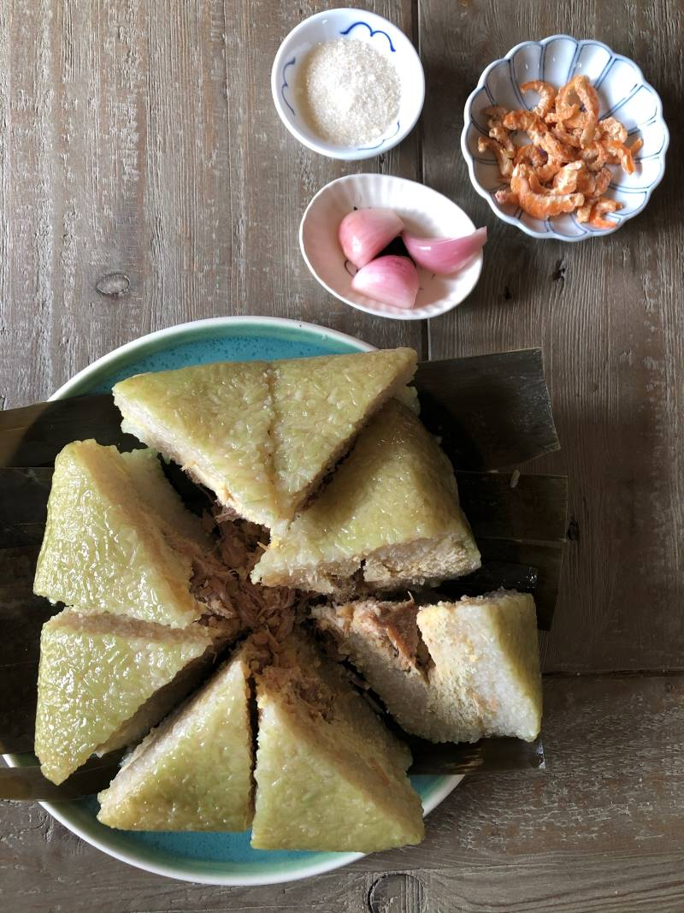
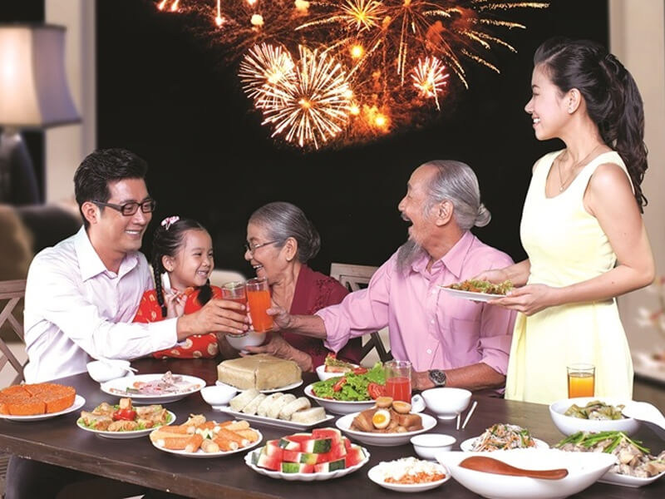

Ý TƯỞNG

Slide 7
NGƯỜI HÀ NỘI ĂN TẾT
phần 1 : Tết ở việt nam là gì ?
phần 2 : Các hoạt động của ngày tết
phần 3 : Các món ăn ngày tết
phần 4 : Tết này đi đâu nhỉ?

Slide 8
Giai đoạn làm sản phẩm
Tuần 1
Tuần 2
Bắt đầu lên những ý tưởng đầu tiên
Chọn web tham khảo-bố cục nội dung
Tuần 3 +4
Tuần 5
Làm vscode + chỉnh sửa
Thuyết trình

Slide 9
Phần 3
DEMO SẢN PHẨM

Slide 10
DEMO SẢN PHẨM

Slide 11
Phần 4
Định hướng & đánh giá

Slide 12
ĐÁNH GIÁ
- Điểm mạnh :
- xu hướng phát triển :

Slide 13
CHÚC MỪNG NĂM MỚI !

